Slide 1
PROGRAMME EDUCATIF FEDERAL
Saison 2020 / 2021
Notes:
<numéro>

Slide 2
Nom du club
Date
Nb participants
Saison 2020 / 2021
35
Les Sables Football Club Olonne Château
Catégories
U11-U13
District
Nom de l’action
VENDEE
« Journée U11-U13 du FCOC »
Thématique
Cutlture-foot
Résumé de l’action
Cette action s’est déroulée pendant les vacances de février, où nos éducateurs U11 et U13 ont décidé de faire une journée en commun en mélangeant les 2 catégories afin de fidéliser nos jeunes mais également de créer des rencontres.
Cette journée a commencé par un entrainement le matin d’environ 1h30.
La pause du midi est arrivée.
Le midi activité libre sur le terrain (qualif, cross bar,…).
L’après-midi est ensuite arrivé avec une chasse au trésor avec des questions sur l’équipe de France et son histoire, avec comme pénalité des défis techniques.
Fin de journée pour nos U11 à 15h15.
Nos U13 eux ont fini par des penalties et un tennis-ballon.

Slide 3
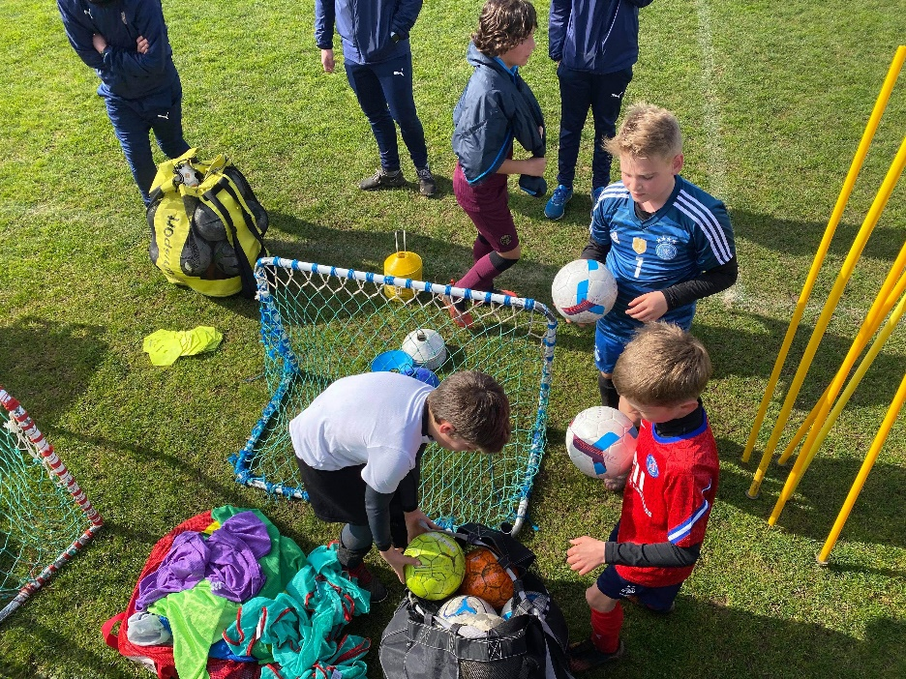
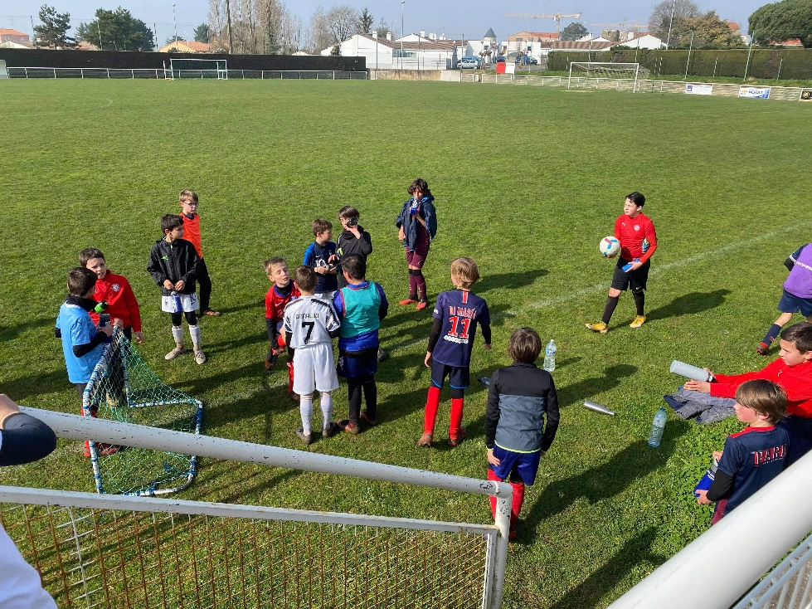

Slide 4
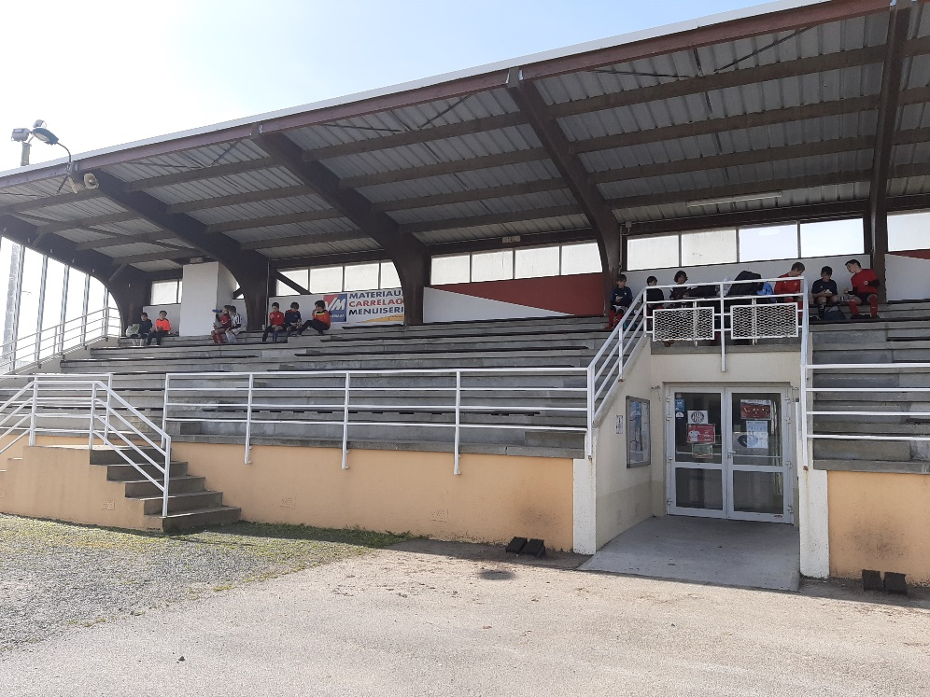
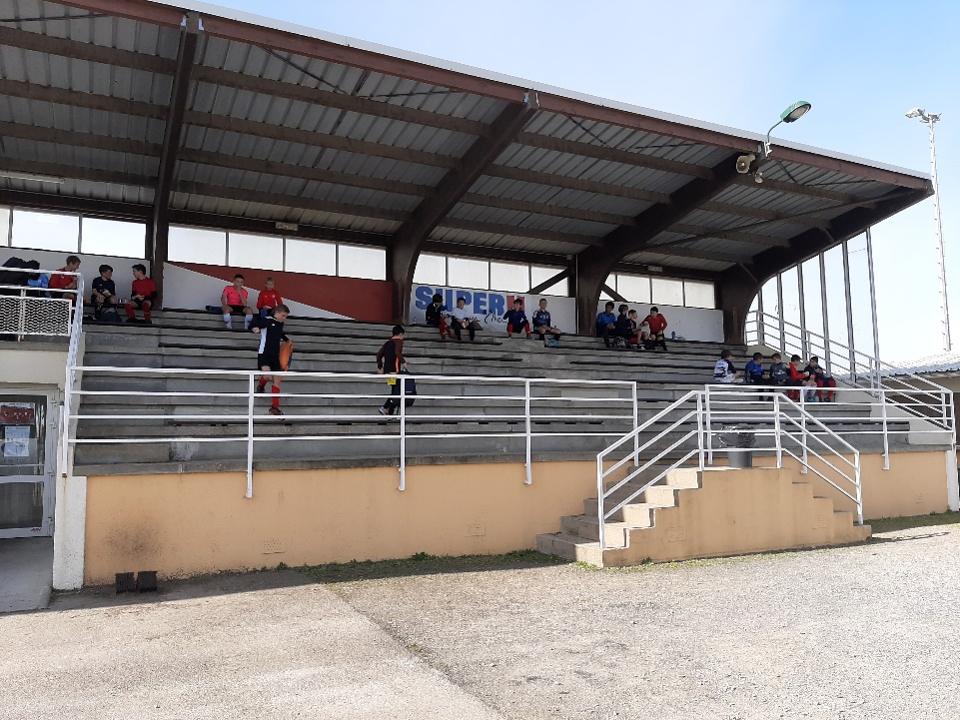

Slide 5
Chaque équipe avait une carte et les 15 coupelles trouvées dans le complexe les joueurs devaient deviner le nom de la personne (Didier DESCHAMPS)

